Slide 1
“DETERMINACIÓN DE ZONAS ÓPTIMAS PARA UBICACIÓN DE ENERGÍAS ALTERNATIVAS (EÓLICA Y FOTOVOLTAICA) EN LAS PROVINCIAS DE LA REGIÓN SIERRA DEL ECUADOR MEDIANTE EVALUACIÓN MULTICRITERIO”
DEPARTAMENTO DE CIENCIAS DE LA TIERRA Y CONSTRUCCIÓN
INGENIERÍA GEOGRÁFICA Y DEL MEDIO AMBIENTE
Autor: Jonathan Carvajal
Director: Ing. Wilson Jácome MSc.
Oponente designado: Ing. Izar Sinde MSc.

Slide 2
INTRODUCCIÓN

Slide 3
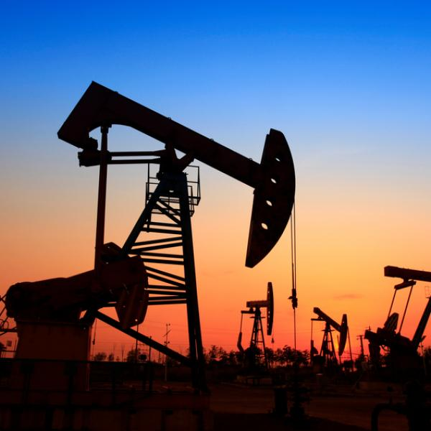
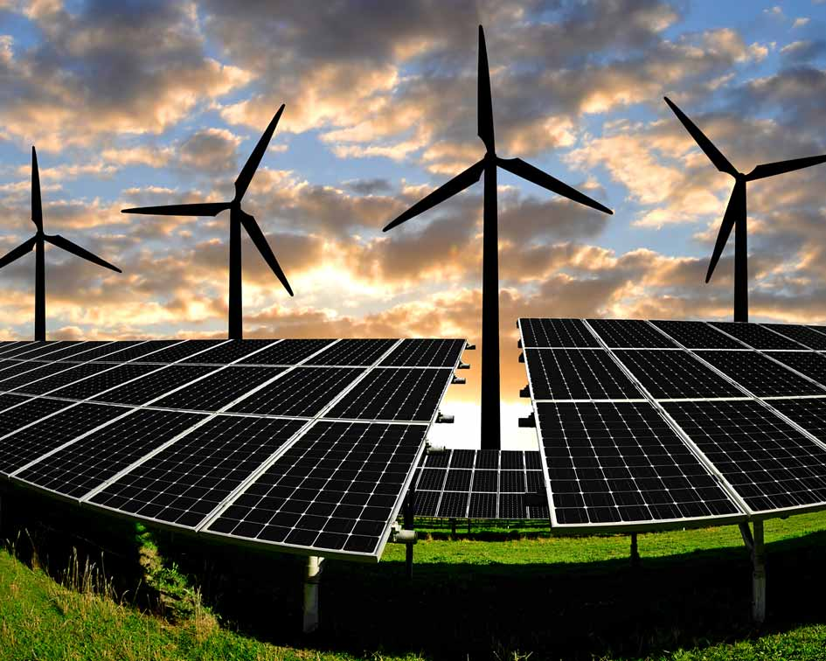
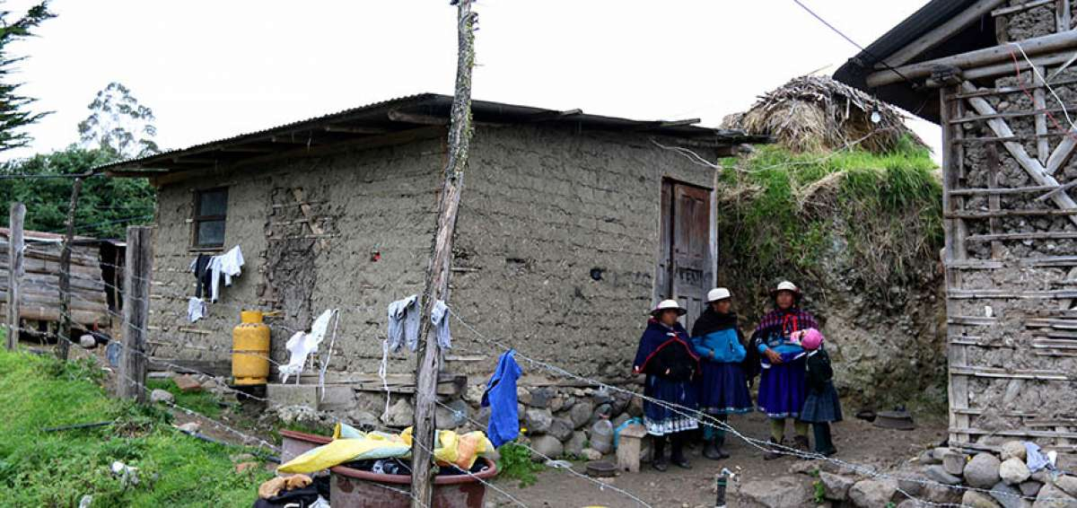
Planteamiento del problema

Slide 4
Justificación
PLANEE 2016
Reducir la tasa de crecimiento anual promedio del consumo de energía
Potencia Instalada
PN = 8661,9 MW
Energías Alternativas
Ventajas
7)Garantizar el acceso a una energía asequible, segura, sostenible y moderna para todos
ODS
PE = 8047,8 MW
Desventajas
Uso de Suelo
Notes:
62,58% hidro
35,05 % térmica
0,33 foto
0,26 eol

Slide 5
Objetivos
Determinar la ubicación adecuada para la implementación de centrales eléctricas de energía renovable (eólica y solar) en las provincias de la Sierra ecuatoriana, mediante el análisis multicriterio AHP y PROMETHEE, con la ayuda de un SIG, para apoyar en la solución de problemas energéticos rurales y mejorar el aprovechamiento de suelos erosionados.
Determinar zonas erosionadas mediante un análisis de imágenes satelitales Landsat 7 de la región Sierra del Ecuador.
Realizar un estudio de cambio de suelo erosionado con las imágenes satelitales Landsat 7 de la región Sierra del Ecuador entre los años 1999 y 2019.
Manipular criterios y restricciones geoespaciales en un Sistema de Información Geográfica mediante algebra de mapas para determinar zonas con mayor potencial eólico y fotovoltaico.
Determinar los pesos de cada criterio para la implementación de la metodología de ubicación adecuada de centrales de energías renovables (eólica y fotovoltaica).
Realizar la evaluación multicriterio AHP y PROMETHEE de al menos 4 zonas con mayor potencial eólico y fotovoltaico para determinar el sitio adecuado para el emplazamiento de energías renovables (eólica y fotovoltaica) en la región Sierra del Ecuador.
Realizar un análisis GAIA, en el software visual PROMETHEE de las zonas estratégicas de ubicación de centrales eléctricas de energía renovable (eólica y fotovoltaica).

Slide 6
MARCO TEÓRICO

Slide 7
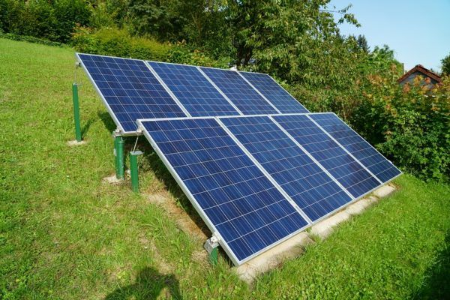
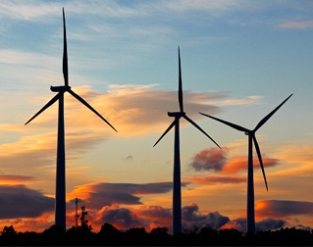
Energías Alternativas
Eólica
Energía cinética de las masas de aire.
Proyecto Eólico
Identificación, Medición, número, impacto, financiamiento, construcción, explotación,
Energía Solar
Fotovoltaica
Eólico San Cristóbal
Proyectos Ecuador
Depende de la altura y la influencia de la superficie
Termica
E. Villonaco
S. Euro-Solar
F. Esmeraldas
MARCO TEÓRICO
Notes:
Energías alternativas a los hidrocarburos, hidruaulica limitada por los ríos y ubicaciones caudal, embalses impacto,
Energias no tan limpias del todo, sus desechos mas manejables, países aprovechar lo que tienen

Slide 8
Erosión
Pérdida del suelo en sus horizontes superficiales
Teledetección
Ciencia y técnica para obtener información de la superficie del planeta a la distancia.
Landsat 7 ETM+
15/04/1999
Eólico San Cristóbal
Proyectos Ecuador
E. Villonaco
S. Euro-Solar
F. Esmeraldas
Mal manejo
8 Bandas
MARCO TEÓRICO
Notes:
Sensor, objeto y flujo energético, adquisición por por reflexión (luz solar), por emisión (energía emitida por el objeto) y por emisión-reflexión
ETM+ (Enhanced Thematic Mapper Plus, 81° latitud norte, a los 81° latitud sur y en todas las longitudes, 705 ± 5 km altura, resolución radio (8bits), temporal 16 días, R. espectral o espacial 8 bandas( 1-azul,verde, 2-verde, 3-rojo, 4-NIR, 5-IOndaCorta, 6-I.térmico, IOC, 8-PAN, escala 1:100000, Precisión planimetría 50 metros (0.5 mm-90%) y unidad mínima de mapeo 5ha/100m

Slide 9
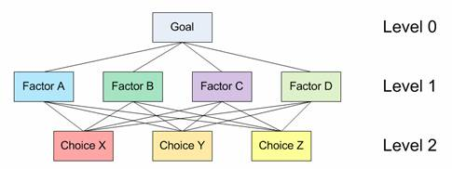
Método de Jerarquías Analíticas(AHP)
Comparaciones pareadas
Juicios de valor
Criterios cualitativos o cuantitativos
Preferencias de los criterios
Consistencia
Intensidad de importancia | Definición
1 | Igual importancia
3 | Importancia moderada
5 | Importancia fuerte
7 | Importancia muy fuerte
9 | Importancia extrema
MARCO TEÓRICO
Notes:
El método de Saaty también conocido como el proceso de jerarquía analítica (AHP) es una teoría de la medición, a través de comparaciones por pares para obtener escalas de prioridad, esto se realiza por medio de juicios de expertos para encontrar las alternativas más idóneas. (Saaty , 2008) Las comparaciones se realizan con datos tangibles como intangibles, y permite organizar los diferentes criterios de decisión además de las alternativas.
Para realizar el proceso analítico jerárquico se siguen los siguientes pasos (Saaty , 2008):
Definir el problema y determinar el conocimiento buscado.
Estructurar la jerarquía de decisión, primero nivel los objetivos de decisión, segundo nivel los criterios a utilizarse y tercer nivel con las alternativas de decisión.
Construir las matrices de comparación pareada
Usar las prioridades obtenidas en cada nivel para obtener los pesos finales de cada criterio y alternativa.
La matriz construida debe de cumplir las siguientes propiedades (Saaty, 1986):
Reciprocidad: Si aij = x, entonces aji = 1/x, con 1/ 9 ≤x ≤9.
Homogeneidad: Si los elementos i y j son considerados igualmente importantes entonces aij = aji = 1, además aii = 1 para todo i.
Consistencia: Se satisface que aik * akj = aij para todo 1 ≤i, j, k ≤ n.

Slide 10
CALCULO DE LA CONSISTENCIA
$$A∗W=n_{max}W$$
$\left(\begin{matrix}1 & w_{1}/w_{2} & \begin{matrix}… & w_{1}/w_{n}\end{matrix} \\ w_{2}/w_{1} & 1 & \begin{matrix}… & w_{2}/w_{n}\end{matrix} \\ \begin{matrix}⋮ \\ w_{n}/w_{n}\end{matrix} & \begin{matrix}⋮ \\ w_{n}/w_{2}\end{matrix} & \begin{matrix}\begin{matrix}⋮ & ⋮\end{matrix} \\ \begin{matrix}… & 1\end{matrix}\end{matrix}\end{matrix}\right)$*$\left(\begin{matrix}w_{1} \\ \begin{matrix}w_{2} \\ \begin{matrix}⋮ \\ w_{n}\end{matrix}\end{matrix}\end{matrix}\right)=n∗\left(\begin{matrix}w_{1} \\ \begin{matrix}w_{2} \\ \begin{matrix}⋮ \\ w_{n}\end{matrix}\end{matrix}\end{matrix}\right)$
Donde:
A = matriz de comparación
W= matriz de pesos
$n_{max}$= número de elementos de la matriz normalizada
$RC (razón de consistencia)=\frac{IC(índice de consistencia)}{IA(índicde d consistencia aleatoria)}$
Además, se sabe que el índice de consistencia (IA) se calcula:
$IC=\frac{n_{max}−n}{n−1}$
Número de elementos que se comparan | 1 | 2 | 3 | 4 | 5 | 6 | 7 | 8 | 9 | 10
Índice aleatorio de consistencia | 0 | 0 | 0,52 | 0,88 | 1,11 | 1,25 | 1,34 | 1,40 | 1,45 | 1,48

Slide 11
“Preference Ranking Organization Method for Enrichment Evaluations” PROMETHEE
Función e índice de preferencia
Maximizar o minimizar
Los pesos los determina el decisor
Comparación pareada
Análisis GAIA
$$P_{j}\left(a,b\right)=G_{j}\left[f_{j}\left(a\right)−f_{j}\left(b\right)\right]$$
$$0{≤P}_{j}\left(a,b\right)≤1$$
$$π_{r}\left(a,b\right)=\sum_{j=1}^{k}{P_{j}(a,b)W_{rj}}$$
MARCO TEÓRICO
Notes:
Evolutivo, es decir, pueden incorporarse o borrarse alternativas o criterios mientras se va avanzando con la investigación.
Ante cualquier diferencia mayor a cero en la matriz de diferencias implica una preferencia estricta, por tanto, no se considera a la hora de establecer la preferencia el tamaño del desvío, determinando para el caso de maximizar el criterio, la siguiente expresión.
$$P_{j}\left(d\right)=\left\{\begin{matrix}0 si d≤0 \\ 1 si d>0\end{matrix}\right\}$$
Para el caso de minimizar un criterio, se aplica la función de preferencia expresada de la siguiente forma:
$$P_{j}\left(d\right)=\left\{\begin{matrix}1 si d≤0 \\ 0 si d>0\end{matrix}\right\}$$

Slide 12
PROMETHEE I
Flujos de superación o sobrecalificación.
$$∅_{r}^{+}\left(a\right)=\frac{1}{n−1}=\sum_{x∈A}{π_{r}\left(a,b\right),}$$
$$∅_{r}^{−}\left(a\right)=\frac{1}{n−1}=\sum_{x∈A}{π_{r}\left(b,a\right),}$$
$∅_{r}^{+}\left(a\right) y ∅_{r}^{−}\left(a\right)$, estos miden la fuerza y debilidad entre alternativas
Clasificación Parcial (Preferencia, Indiferencia e Incomparabilidad).
$$aP´b=\left\{\begin{matrix}∅_{r}^{+}\left(a\right)>∅_{r}^{+}\left(b\right) y ∅_{r}^{−}\left(a\right)<∅_{r}^{−}\left(b\right); \\ \begin{matrix}∅_{r}^{+}\left(a\right)=∅_{r}^{+}\left(b\right) y ∅_{r}^{−}\left(a\right)<∅_{r}^{−}\left(b\right); \\ ∅_{r}^{+}\left(a\right)>∅_{r}^{+}\left(b\right) y ∅_{r}^{−}\left(a\right)=∅_{r}^{−}\left(b\right)\end{matrix}\end{matrix}\right\}$$
$$aI´b=\left\{∅_{r}^{+}\left(a\right)=∅_{r}^{+}\left(b\right) y ∅_{r}^{−}\left(a\right)=∅_{r}^{−}\left(b\right)\right\}$$
$$aR´b=\left\{\begin{matrix}∅_{r}^{+}\left(a\right)>∅_{r}^{+}\left(b\right) y ∅_{r}^{−}\left(a\right)>∅_{r}^{−}\left(b\right); \\ ∅_{r}^{+}\left(a\right)<∅_{r}^{+}\left(b\right) y ∅_{r}^{−}\left(a\right)<∅_{r}^{−}\left(b\right)\end{matrix}\right\}$$

Slide 13
PROMETHEE II
Flujo neto
$$∅_{r}\left(a\right)=∅_{r}^{+}\left(a\right)−∅_{r}^{−}\left(a\right)$$
$$−1{≤∅}_{r}\left(a\right) ≤1$$
$$\sum_{x∈A}{∅_{r}\left(a\right)=0}$$
Clasificación Parcial (Preferencia, Indiferencia e Incomparabilidad).
$$aP"b=\left\{∅_{r}\left(a\right)>∅_{r}\left(b\right)\right\}$$
$$aI"b=\left\{∅_{r}\left(a\right)=∅_{r}\left(b\right)\right\}$$

Slide 14
METODOLOGÍA

Slide 15
Recopilación de la información
Sistema | Información recopilada | Escala | Fuente de información | Año
Información Base | Curvas de nivel | 1:25000 | Instituto Geográfico Militar (IGM) | 2015
 | Ríos | 1:50000 | Instituto Geográfico Militar (IGM) | 2015
 | Núcleos urbanos y poblados | 1:50000 | Instituto Geográfico Militar (IGM) | 2015
 | MDT´s | 1:5000 | Sigtierras (MAGAP) | 2015
 | Sistema Nacional de Bosques Protectores y vegetación protectora. | 1:50000 | MAE | 2015
Sistema Ambiental | Erosión Suelo | 1:25000 | MAGAP | 2016
 | Irradiación Global Horizontal | 1:25000 | Wolrd Bank Group (Solar-Gis) | 2019
 | Velocidad de viento | 1:25000 | Wolrd Bank Group (Global Wind Atlas) | 2019
 | Ruta aves migratorias | 1:100000 | Seo, Birdlife | 2019
Sistema de Movilidad, Energía y Conectividad | Proyecto Generación | 1:50000 | CONELEC | 2014
 | Red vial estatal | 1:50000 | MTOP | 2015
 | Red de transmisión y Sub-transmisión | 1:50000 | CONELEC | 2009
Otros Insumos | Imágenes satelitales | 1:100000 | USGS | 1999-2019

Slide 16
Variables
Variable | Descripción de variable | Adecuado | Subtipo de criterio | Unidad
Erosión | Zonas con suelo perdido por la erosión | Zonas erosionadas | Cuantitativa | m2
Accesibilidad | Distancia hasta las vías mas cercanas | 0-200 m | Cualitativa | metro
Conectividad eléctrica | Distancia a líneas de transmisión y subtransmisión | > 5 km | Cuantitativa | metro
Pendiente | Grados de inclinación de la superficie terrestre | < 5 % | Cuantitativa | %
Grado de insolación | Irradiación global horizontal anual | >2000k wh/m2 | Cuantitativa | Kwh/m2/año
Velocidad de viento | Velocidades de viento a 80 metros de altura | > 7 m/s | Cualitativa | m/s
Cuerpos de agua | Distancia hasta cuerpos de agua mas cercanos | > 1000 m | Cuantitativa | metro
Rutas migratorias de aves | Distancia hasta rutas de aves migratorias mas cercanas | > 1000 m | Cuantitativa | metro
Parques Nacionales y vegetación protectora | Distancias hasta Parques Nacionales y vegetación protectora | > 1000 m | Cuantitativa | metro
Núcleos Urbanos | Distancia hasta núcleos urbanos | > 1000 m | Cuantitativa | metro
Notes:
La Comisión Federal de Electricidad de México, en su estudio para el proyecto “Línea de subtransmisión Eléctrica 115 KV Vicente Guerrero – Los Charcos y subestación eléctrica los Charcos”
Laura Alemany Gómez y Edurne Castell Marcos, 2013, en su estudio: “SIG y Visor Web de energía Solar y Eólica, aplicación práctica en el país Vasco

Slide 17
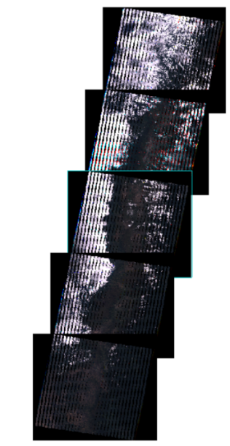
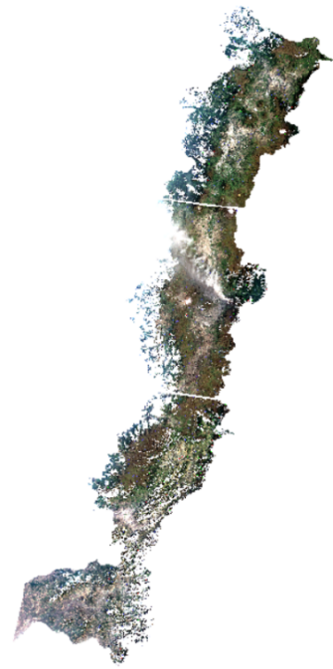
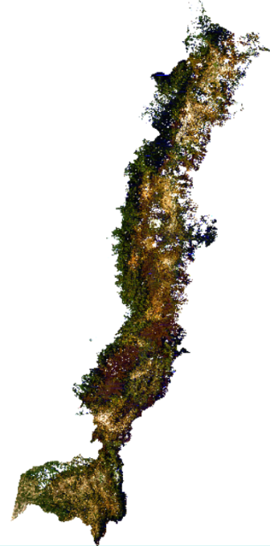
Erosión 1999 - 2019
14/NOV/ 1999
01/AGO/ 2019
PRODUCTO L1P
C. RADIOMÉTRICA
C. ATMOSFÉRICA
C. TOPOGRÁFICA
C. BANDEADO
Notes:
producto L1TP, está previamente georreferenciado por lo cual no se realizó la corrección geométrica, las correcciones que se realizaron fueron la radiométrica, atmosférica y topográfica.
Para el caso de la corrección radiométrica se utilizó el programa ENVI 5.3 la herramienta “Radiometric Calibration”.
La corrección atmosférica se realizó con la herramienta “FLAASH”, al igual que la corrección topográfica para así dar por terminada la fase de corrección de las imágenes satelitales.
Se realizó la corrección del bandeado o “striping”, con la herramienta Landsat Gapfill de ENVI.

Slide 18
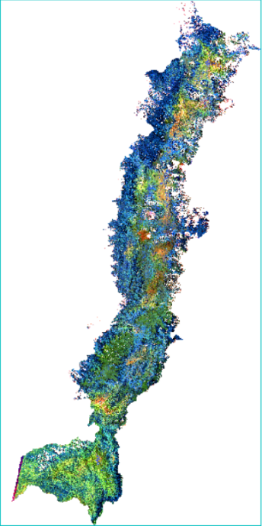
MAPA DE SUELO EROSIONADO
CLASIFICACIÓN SUPERVISADA
NDVI
$$NDVI=\frac{NIR−R}{NIR+R}$$
$$NDVI \left(Landsat 7 ETM+\right)=\frac{B4−B3}{B4+B3}$$
Notes:
Fernández y Herrero (2001), en su estudio “Análisis visual de imágenes obtenidas del sensor ETM+”, menciona que una combinación en falso color para la identificación de zonas erosionadas es la combinación (3,5,4)

Slide 19
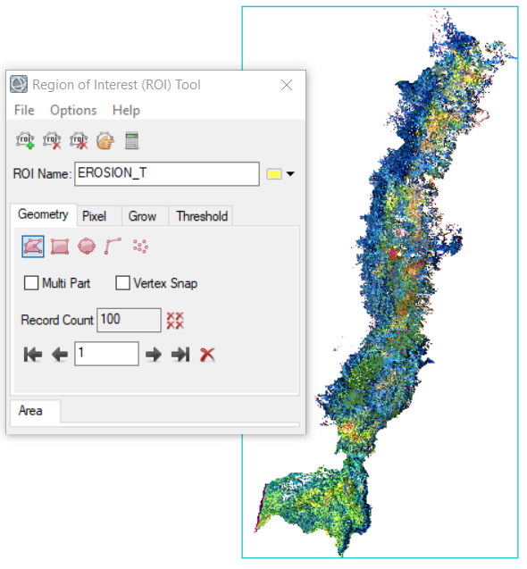
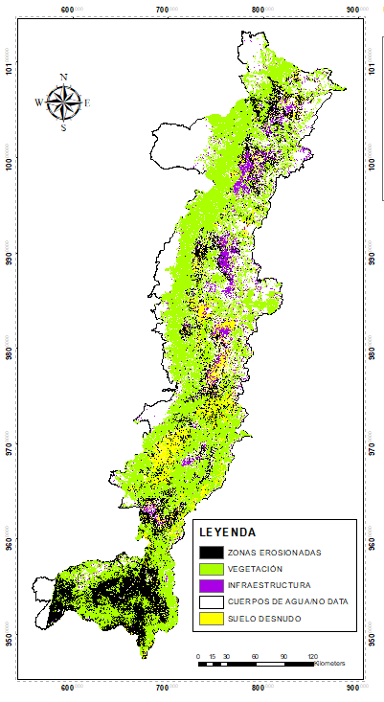
Clasificación Supervisada
Clasificación
Suelo Erosionado
Vegetación
Infraestructura
Suelo desnudo
Cuerpos de agua
Notes:
100 Areas de entrnamiento

Slide 20
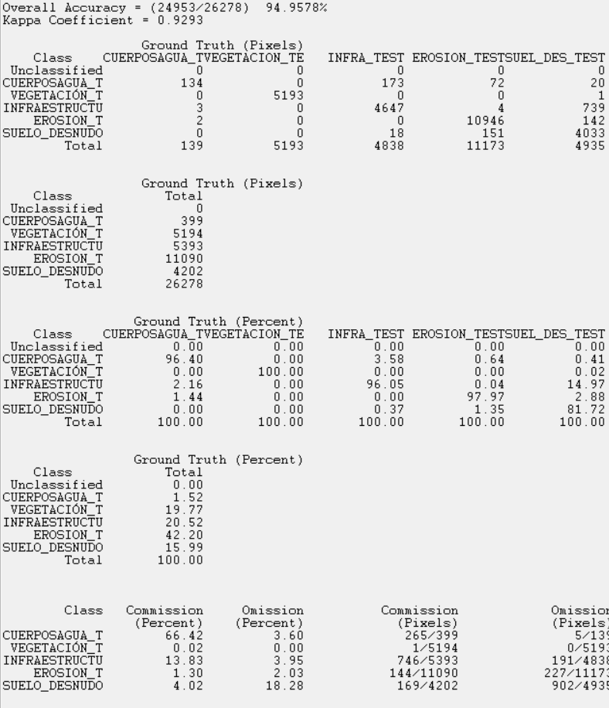
Matriz de Confusión
Año 2019
Año 1999

Slide 21
Estandarización de criterios
Valor | Categoría | Simbología
5 | No adecuado
4 | Ligeramente adecuado
3 | Moderadamente adecuado
2 | Muy adecuado
1 | Completamente adecuado
Accesibilidad
Conectividad Eléctrica
Pendiente
Grado de Insolación
Velocidad de viento
Erosión

Slide 22
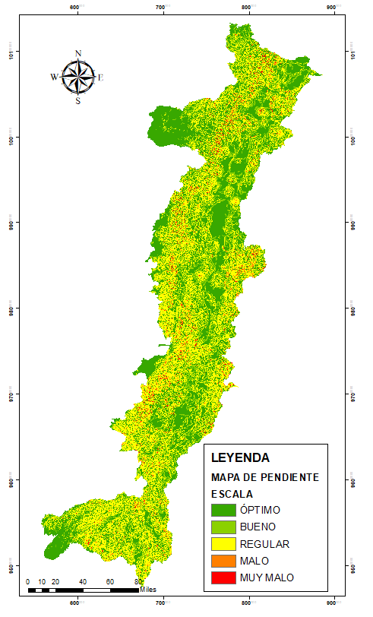
PENDIENTES
Escala | % pendiente
Óptimo | 0-5 (muy ligeramente inclinado)
Bueno | 5-15 (Fuertemente inclinado)
Regular | 15-30 (Moderadamente Escarpado)
Malo | 30-60 (Escarpado)
Muy malo | >60 (Muy escarpado)

Slide 23
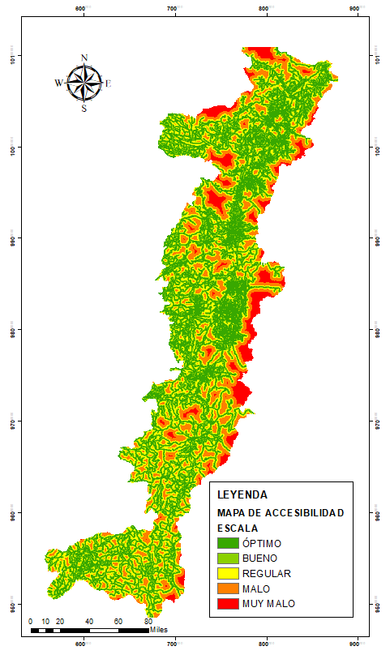
ACCESIBILIDAD
Escala | Distancia (m)
Óptimo | 0-200
Bueno | 200-400
Regular | 400-600
Malo | 600-1000
Muy malo | >1000

Slide 24
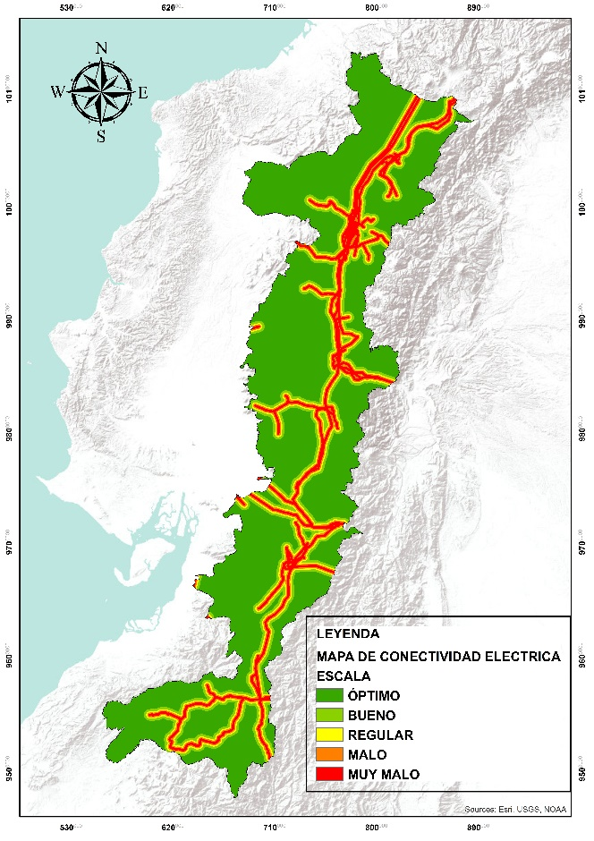
Conectividad eléctrica
Escala | Distancia (m)
ÓPTIMO | >5000
BUENO | 1000-5000
REGULAR | 500-100
MALO | 100-500
MUY MALO | 0-100

Slide 25
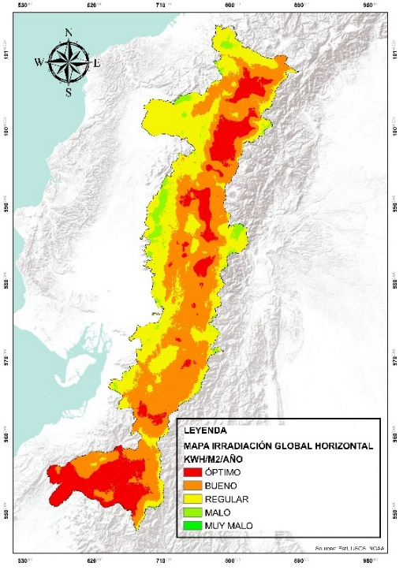
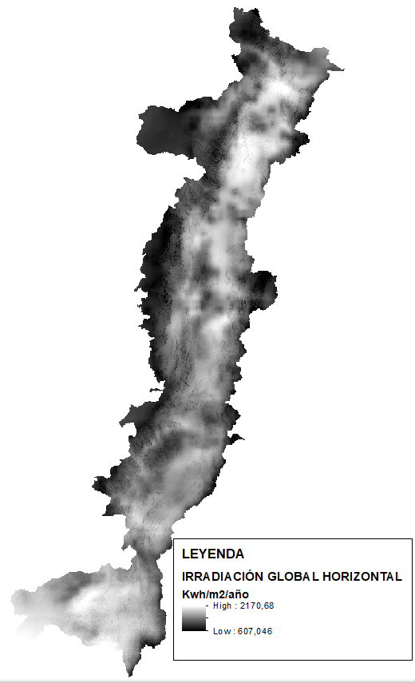
Grado de Insolación
Notes:
El Consejo Nacional de Electricidad presentó en el año 2008 el atlas solar

Slide 26
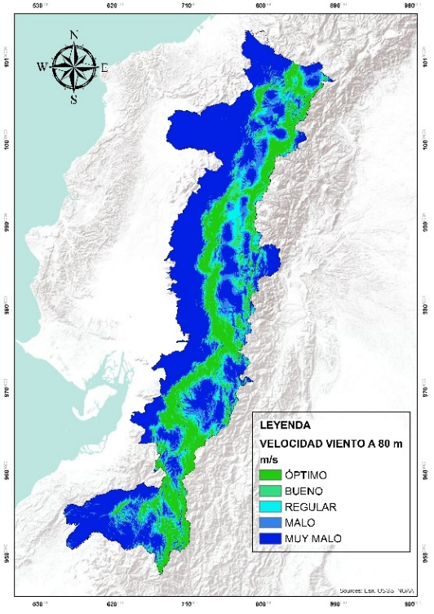
Velocidad de viento
Escala | Velocidad (m/s)
ÓPTIMO | >7
BUENO | 6-7
REGULAR | 4-6
MALO | 2-4
DEFICIENTE | 0-2
Notes:
El Ministerio de Electricidad y Energías Renovables en el año 2013, presenta el atlas eólico del Ecuador

Slide 27
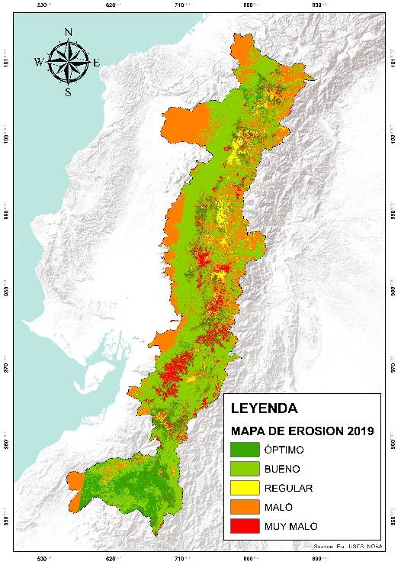
Erosión

Slide 28
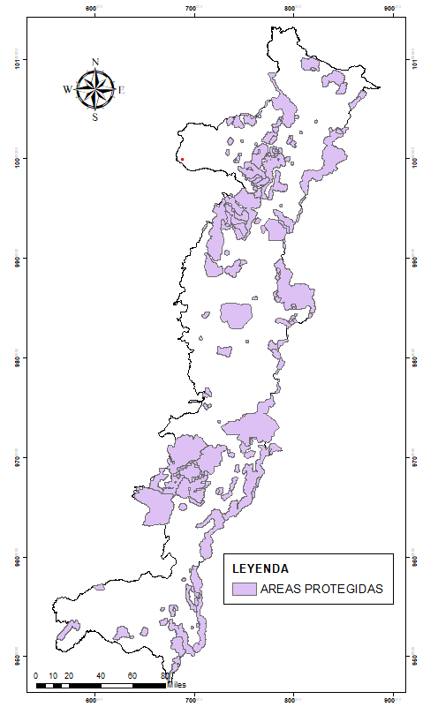
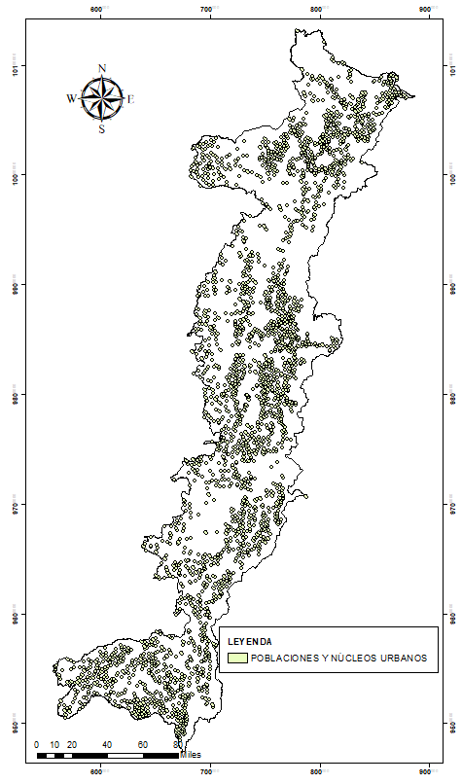
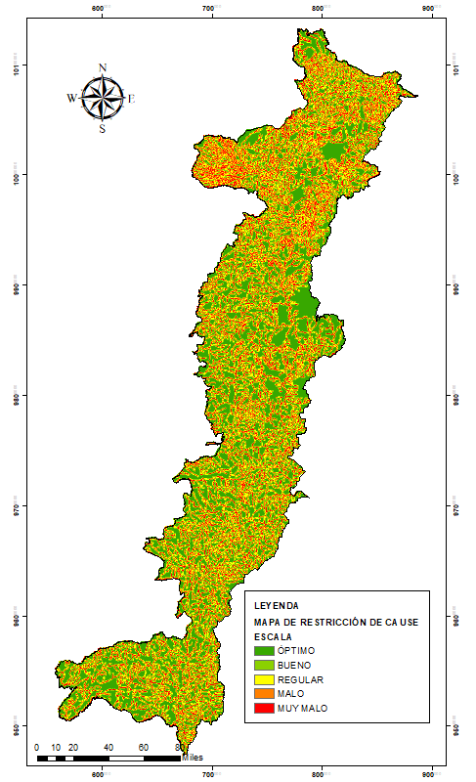
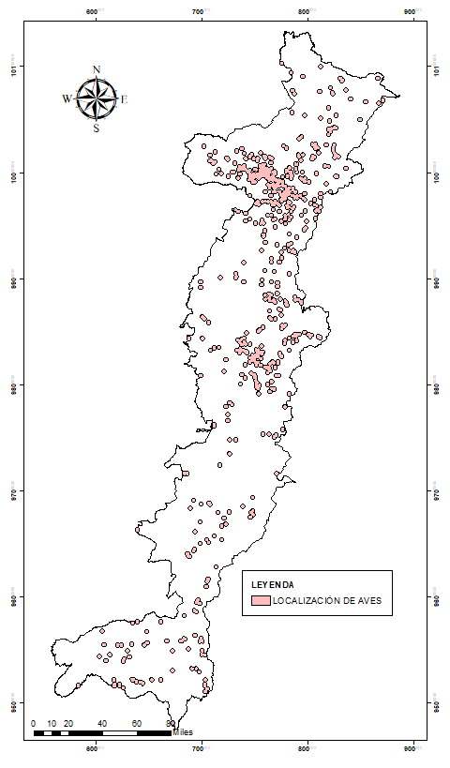
Parques Nacionales y vegetación protectora
Restricciones
Cuerpos de agua
Rutas migratorias de aves
Núcleos urbanos

Slide 29
Determinación de Pesos (Valoración)
Matriz de comparación pareada

Slide 30
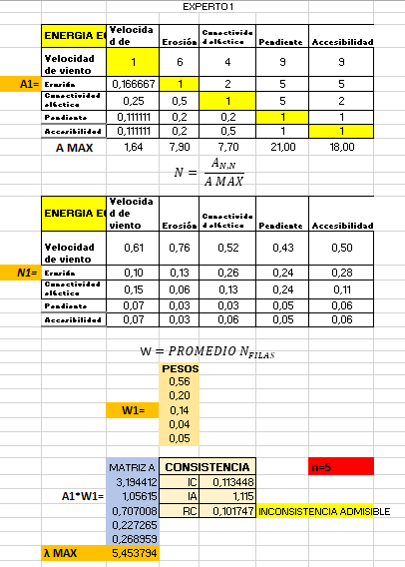
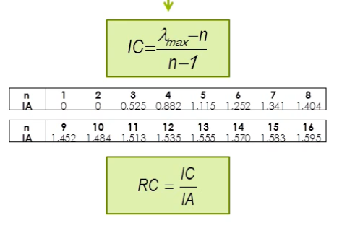
Cálculo de la Consistencia

Slide 31
PESOS
Potencial Eólico | Vector de prioridades
Velocidad de Viento | 0,56208657
Erosión | 0,18384763
Conectividad Eléctrica | 0,13038514
Pendiente | 0,06929596
Accesibilidad | 0,05438469
Potencial Fotovoltaico | Vector de prioridades
Grado de Insolación | 0,560648354
Erosión | 0,212054722
Conectividad Eléctrica | 0,115161791
Pendiente | 0,052592074
Accesibilidad | 0,059543058

Slide 32
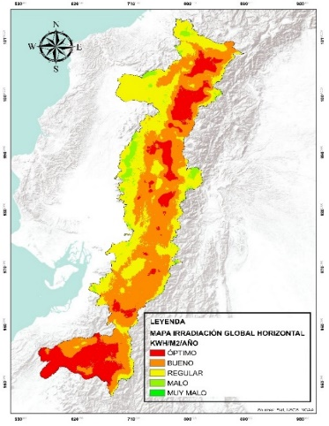
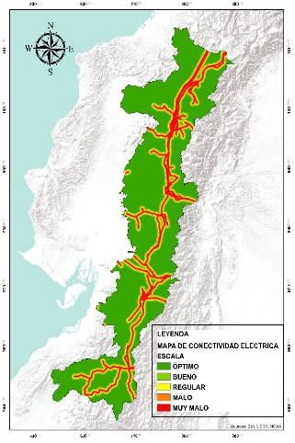
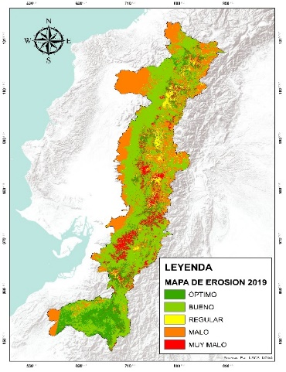
Modelo de Capacidad de Acogida
Grado de Insolación
Pendientes
Erosión
Accesibilidad
Conectividad
Velocidad de viento
Parques Nacionales y vegetación protectora
Rutas migratorias de aves
Núcleos urbanos
Cuerpos de agua

Slide 33
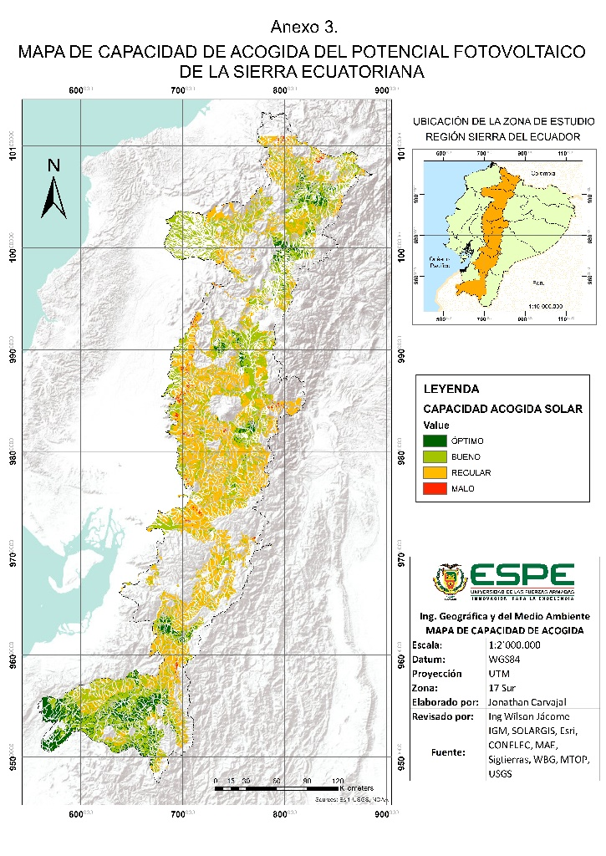
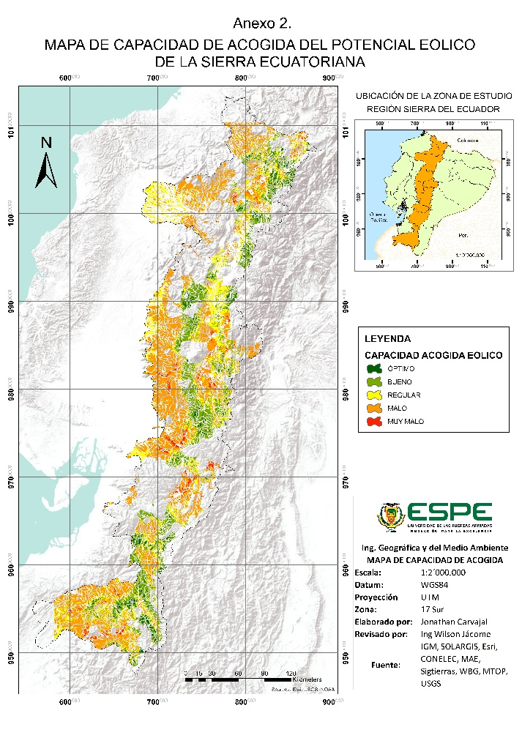
Mapa de Capacidad de acogida

Slide 34
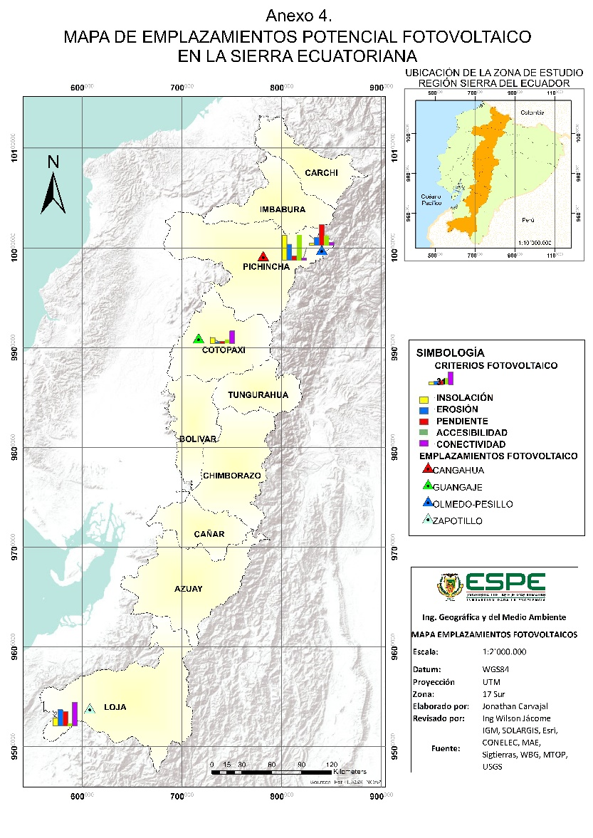
Emplazamientos Fotovoltaicos
Emplazamientos fotovoltaicos | Área (Ha)
Cangahua | 23,39
Guangaje | 98,97
Olmedo (Pesillo) | 24,91
Zapotillo | 61,03

Slide 35
Emplazamientos Eólicos
Emplazamientos Eólicos | Área (Ha)
Montepata (Alsusí) | 87,09
Guangaje | 87,75
Olmedo(Pesillo) | 40,41
Cangahua | 35,12

Slide 37
AHP (Priorización)

Slide 38
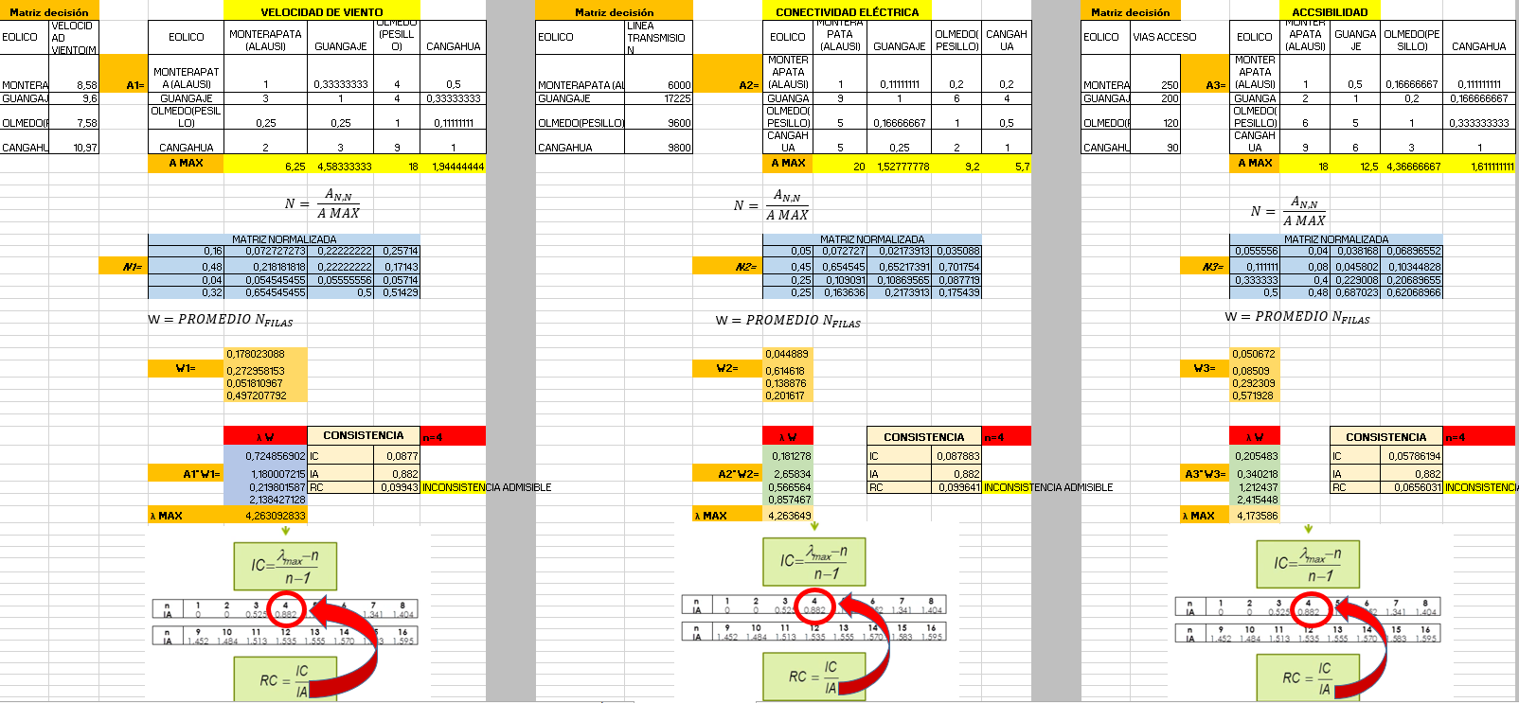

Slide 39
Notes:
MATRIZ DE PRIORIDADES

Slide 41
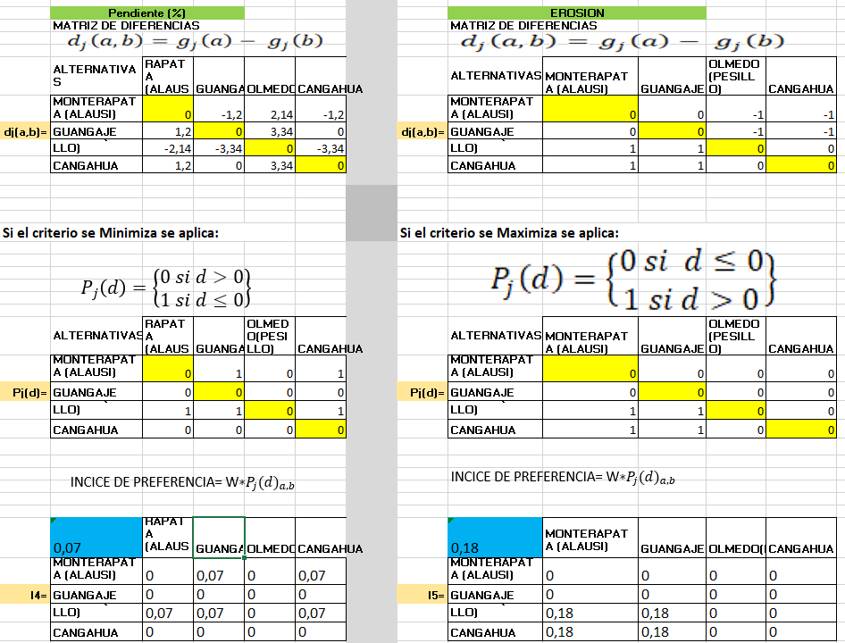
PROMETHEE

Slide 44
RESULTADOS

Slide 45
MAPA DE CAPACIDAD DE ACOGIDA EÓLICO

Slide 46
MAPA DE CAPACIDAD DE ACOGIDA FOTOVOLTAICO

Slide 47
Metodología AHP
JERARQUÍAS | PRIORIDADES EÓLICAS
3 | Monterapata (Alausí) | 0,148824789
2 | Guangaje | 0,255889785
4 | Olmedo (Pesillo) | 0,11718207
1 | Cangahua | 0,478103356
JERARQUÍAS | PRIORIDADES FOTOVOLTAICAS
1 | Cangahua | 0,401046837
2 | Zapotillo | 0,287150045
3 | Olmedo (Pesillo) | 0,17874334
4 | Guangaje | 0,133059778

Slide 48
Metodología PROMETHEE EÓLICO
Cangahua es preferida con respecto a Olmedo, Guangaje y Montepara.
Guangaje es preferida con respecto a Montepara (Alausí) y Olmedo (Pesillo)
Montepara (Alausí) es preferida con respecto a Olmedo (Pesillo)
Olmedo (Pesillo) no es la más preferida relacionada con las otras alternativas
 | $$∅_{r}^{+}\left(a\right)$$ | $$∅_{r}^{−}\left(a\right)$$
Montepara (Alausí) | 0,233333333 | 0,706666667
Guangaje | 0,53 | 0,386666667
Olmedo (Pesillo) | 0,27 | 0,67
Cangahua | 0,823333333 | 0,093333333
JERARQUIZACIÓN | ALTERNATIVA | FLUJO NETO
4 | Monterapata (Alausí) | - 0,473333333
2 | Guangaje | 0,143333333
3 | Olmedo (Pesillo) | -0,4
1 | Cangahua | 0,73
Notes:
Matriz de flujo de superación
Matriz de flujo neto

Slide 49
Metodología PROMETHEE FOTOVOLTAICO
Cangahua es preferida con respecto a Zapotillo, Guangaje y Olmedo (Pesillo)
Zapotillo es preferida con respecto a Guangaje y Olmedo (Pesillo)
Guangaje es incompatible con Olmedo (Pesillo)
Olmedo (Pesillo) no es preferida sobre alguna alternativa.
Alternativa | $$∅_{r}^{+}\left(a\right)$$ | $$∅_{r}^{−}\left(a\right)$$
Cangahua | 0,706666667 | 0,153333333
Guangaje | 0,286666667 | 0,713333333
Olmedo (Pesillo) | 0,2 | 0,66
Zapotillo | 0,596666667 | 0,263333333
JERARQUIZACIÓN | ALTERNATIVA | FLUJO NETO $∅_{r}\left(a\right)$
1 | Cangahua | 0,553333333
3 | Guangaje | -0,426666667
4 | Olmedo (Pesillo) | -0,46
2 | Zapotillo | 0,333333333
Notes:
Matriz de flujo de superación
Matriz de flujo neto

Slide 50
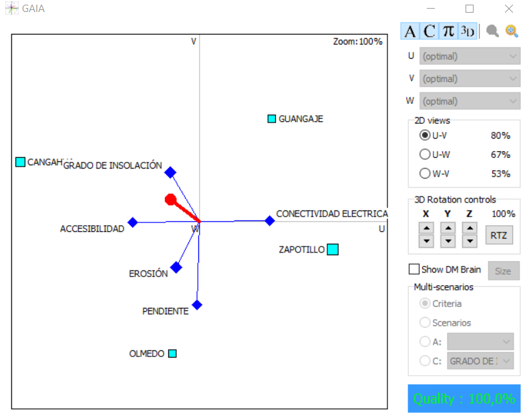
ANALISIS GAIA FOTOVOLTAICO

Slide 51
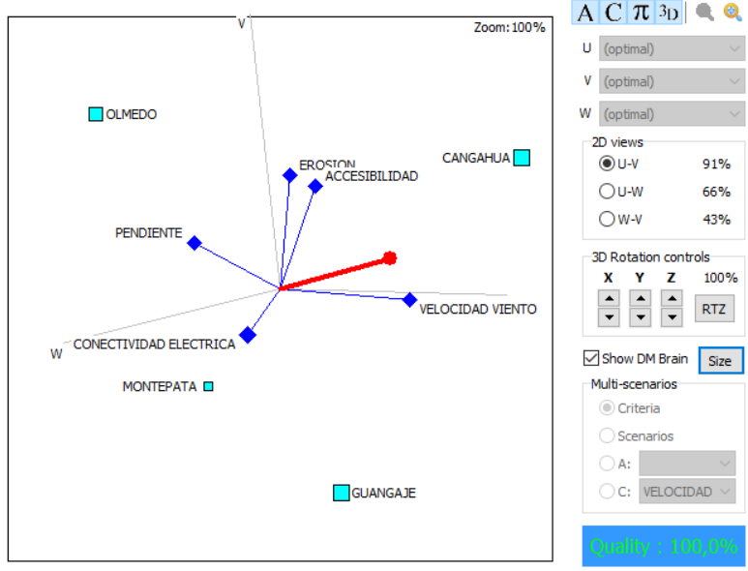
ANALISIS GAIA EÓLICO

Slide 52
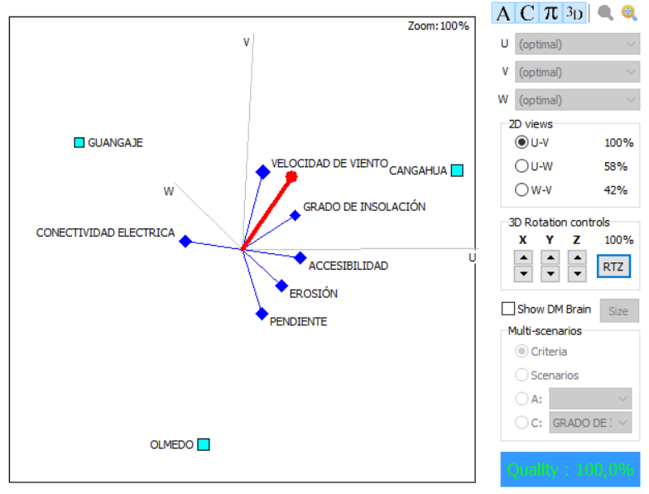
ANALISIS GAIA MIXTO

Slide 53
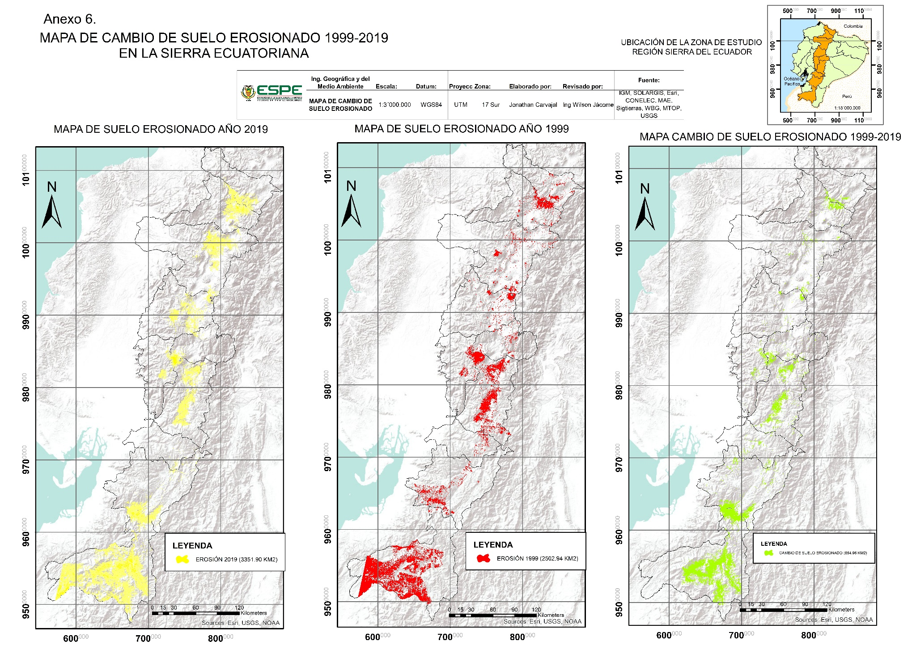
Notes:
1999 son de un área estimada de 2502,94 km² y para el año 2019 un área de 3351,90 km², obteniendo un incremento de 851,96 km² de suelo erosionado al cabo de 20 años,

Slide 54
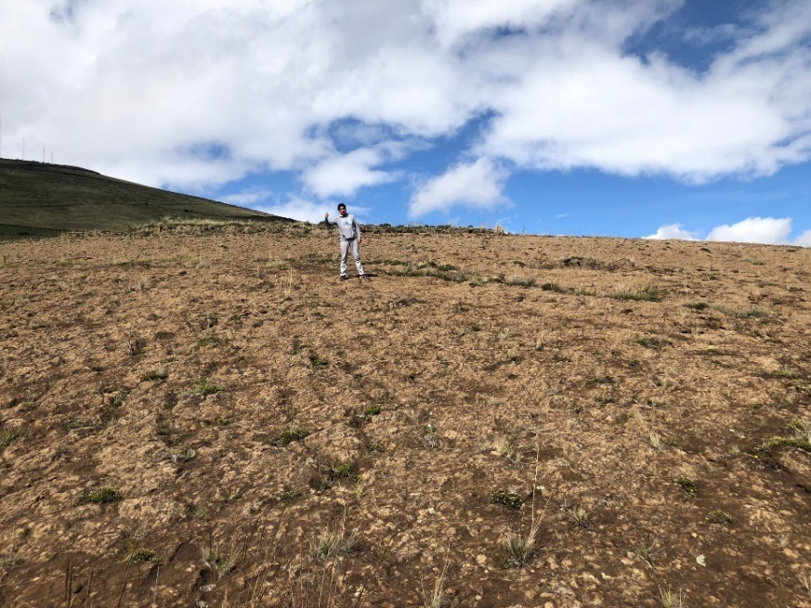
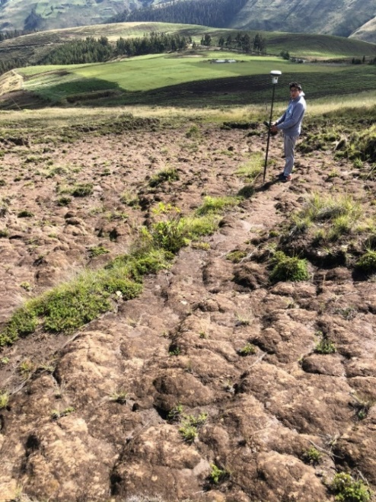
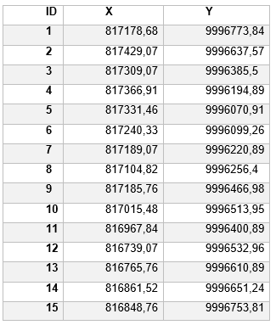
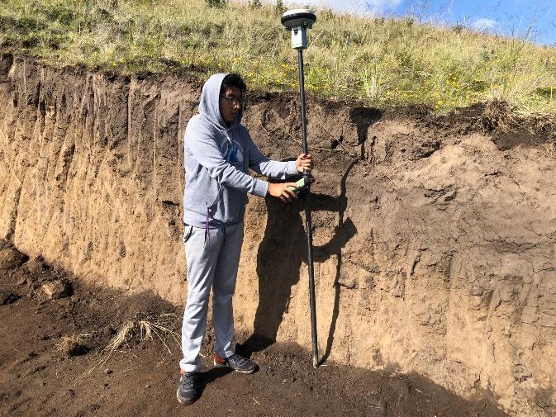
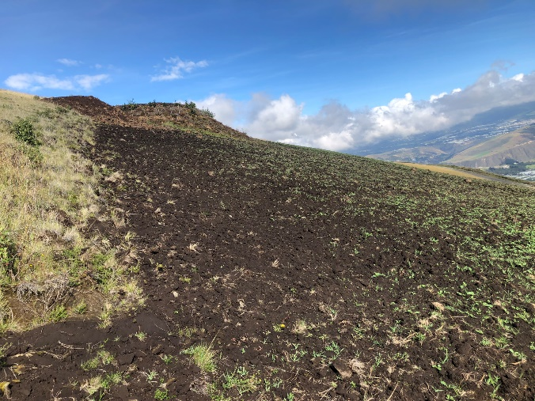
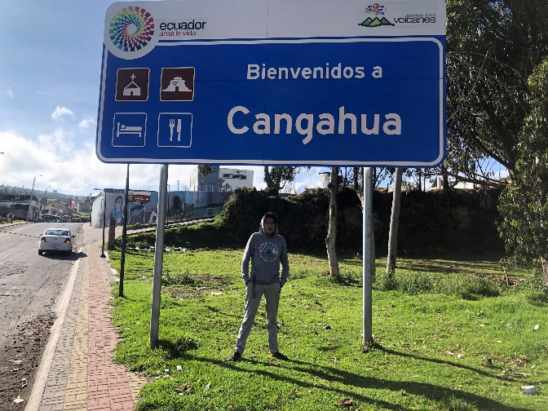
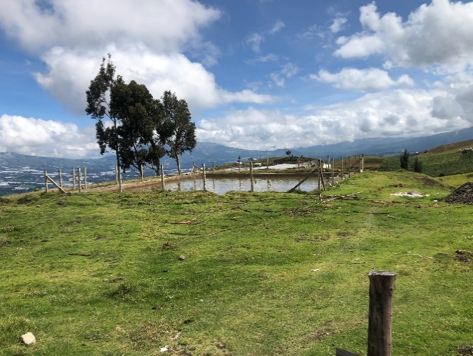
TRABAJO DE CAMPO
Notes:
MATERIALIZAR
RTK
AGUA BOMBA
TRACTOR
SEVICIO ELECTRICO
ACCESIBILIDAD
PENDIENTE
EROSION

Slide 55
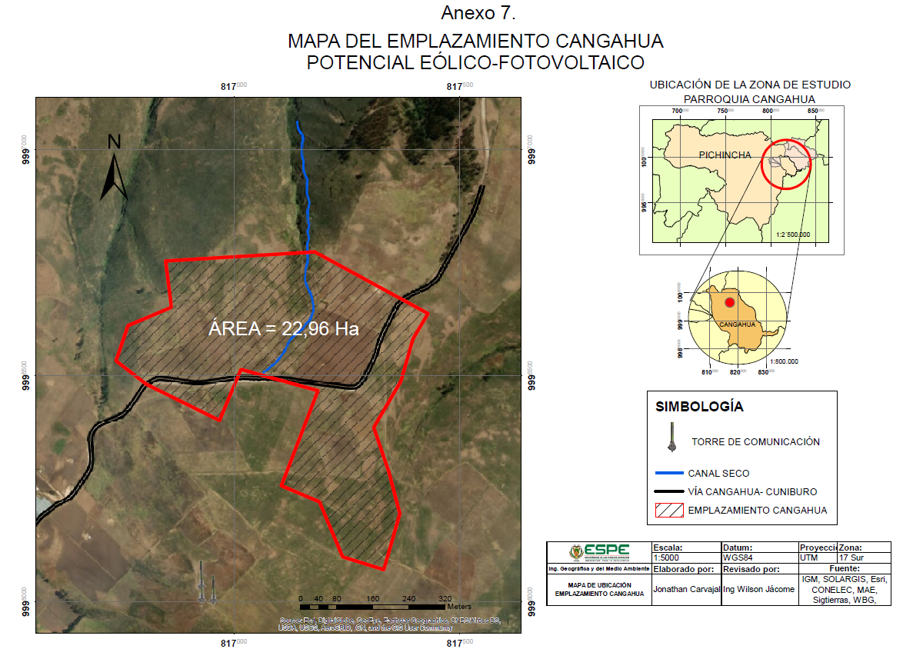

Slide 56
Conclusiones
Los datos de erosión obtenidos para el año 1999 son de un área estimada de 2502,94 km² y para el año 2019 un área de 3351,90 km², obteniendo un incremento de 851,96 km² de suelo erosionado al cabo de 20 años, lo que nos llama a la conciencia para el cuidado de este recurso, que a su vez resulta complejo, porque llegar a una concientización social sobre el cuidado del suelo, que es manejado principalmente por personas que viven de la producción del mismo, es un tema de discusión muy complejo.
El objetivo principal del estudio, fue la determinación de zonas adecuadas para emplazamientos de energía eólica y fotovoltaica en suelos erosionados, esto se consiguió mediante el análisis multicriterio en un entorno SIG, facilitando la manipulación de todos los insumos.
Los pesos de los criterios fueron determinados mediante la metodología propuesta por Saaty para el análisis AHP, con el juicio de valor de 3 expertos, estos mismos pesos al igual que el árbol de jerarquías de la metodología AHP, fueron utilizados en la metodología PROMETHEE, generando así, una metodología PROMETHEE “modificada”, que resulta ser más confiable que la propuesta inicialmente.

Slide 57
Como resultado de la jerarquización AHP, se tiene para el potencial fotovoltaico las siguientes preferencias: Cangahua, Zapotillo, Olmedo, Guangaje, en ese orden, mientras que para el potencial eólico se tiene la siguiente jerarquización: Cangahua, Guangaje, Monterapata y Olmedo. Por otro lado para el caso de la metodología PROMETHEE, el flujo neto de jerarquización del potencial fotovoltaico es: Cangahua, Zapotillo, Guangaje y Olmedo, del mismo modo para el potencial eólico se jerarquiza de la siguiente manera: Cangahua, Guangaje, Olmedo y Monterapata, en ese orden.
Para el caso de la implementación de una central energética mixta (eólica y solar), mediante el análisis PROMETHEE, se determinó la prioridad para Cangahua, seguida de Guangaje y Olmedo, en la cual, Cangahua posee una superficie de 22,96 hectáreas, tanto para el recurso eólico como para el recurso solar, de la cual, para el caso eólico se cuenta con una energía total disponible de 384,1 GWh (Almonacid & Nahuelhual, 2009), mientras que para el factor solar se estima una energía total disponible de 20 GWh/año para ser aprovechada, tomando en cuenta que en la actualidad el costo de producción de energía eólica es de 6 centavos por KWh y para la energía fotovoltaica de 10 centavos por KWh.
La metodología AHP presenta un modelo que estructura más al problema, la generación de pesos es más sistemática, además presenta un modelo de cálculo de consistencia para cada matriz de comparación pareada, pero es débil en cuanto a la representación gráfica del problema, mientras que para la metodología PROMETHEE, los pesos son determinados por el decisor, dejando un grado de libertad para que este tome las decisiones, que en muchos de los casos al no ser un experto en el tema, puede ocasionar resultados no deseados, además el problema no se ve bien estructurado, si los criterios aumentan se va perdiendo la visión del problema, mientras que la representación gráfica del problema es un arma fuerte al momento de tomar decisiones y ver al problema desde otras perspectivas.

Slide 58
Recomendaciones
Se recomienda contar con información actualizada para el estudio, ya que para el caso de los datos de velocidad de vientos, irradiación solar, etc., las entidades encargadas de proveer la información, contaban con datos del año 2008, es decir casi 12 años desactualizada, por tal motivo se tuvo que recurrir a fuentes externas y adquirir información actualizada para el análisis, se plantea para posteriores estudios, el comparar los datos según la época y observar si hay una tendencia de aumento o disminución con respecto al recurso eólico y solar.
Se recomienda el contar con imágenes satelitales de mejor resolución, ya que para la zona de estudio, en el tiempo que se realizó el análisis, no se pudo contar con imágenes satelitales gratuitas con las resoluciones deseadas.
Se recomienda proponer otras metodologías para la determinación de zonas erosionadas, y ampliar el tema de estudio, por ejemplo la utilización de la ecuación universal de pérdida de suelo que mediante el uso de algunas variables predice la erosión de este recurso.

Slide 59
Se recomienda el uso de un número limitado de alternativas para el análisis multicriterio, pues mientras más alternativas se tenga, menor será la visión sobre el problema a resolver, para el caso de PROMETHEE >7.
Se recomienda el generar charlas en la zona para controlar la erosión, mediante la concienciación de los pobladores, y dando a conocer las consecuencias de la misma con el paso de los años, será una labor dura pero así la gente ayudará a cuidar este recurso.
Resulta necesario que el plan de ordenamiento territorial de la zona, impulse el aprovechamiento de estos recursos, pues en el plan actual 2012-2025, es poco en cuanto se habla del abastecimiento energético basado en estos recursos, el desconocimiento del alto potencial eólico y solar en la zona limita a los pobladores y dirigentes de aprovechar estos recursos para su beneficio.

Slide 60
GRACIAS

